Slide 1



Программа
«Развитие человеческого потенциала через добровольческую деятельность»
автор: Дындарь Т.Н.
координатор добровольческого агентства
«Шаг за шагом» в Шушенском районе
РМБУ МЦ «Юг»: пгт Шушенское,
ул.Вокзальная, д.1
т. (39139)3-11-09, ф. (39139)3-67-95
vk.com/club54051219

Slide 2
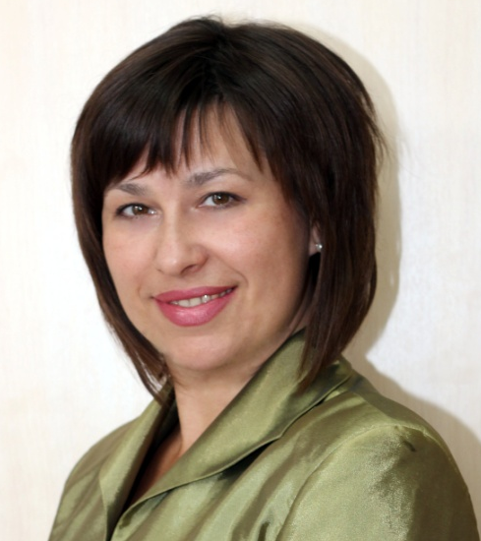
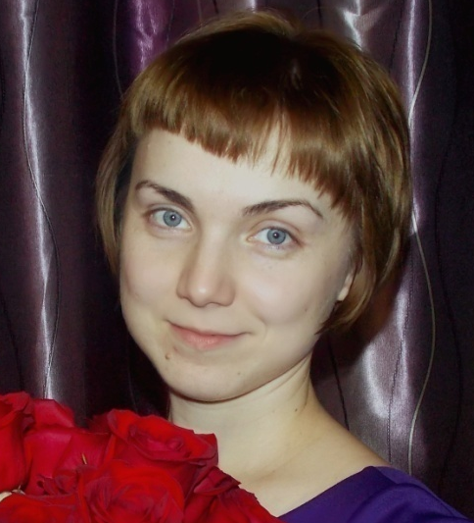
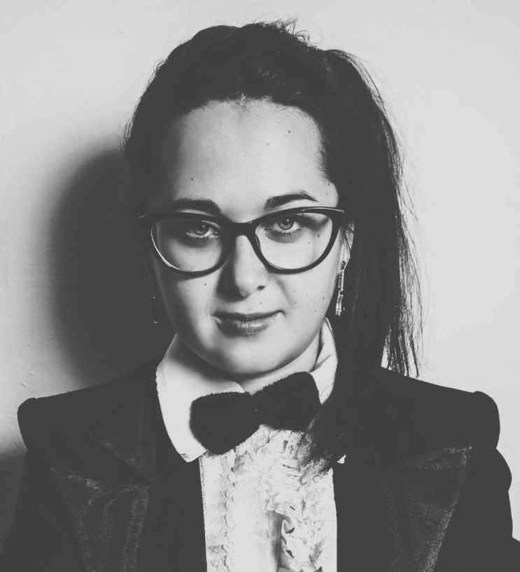
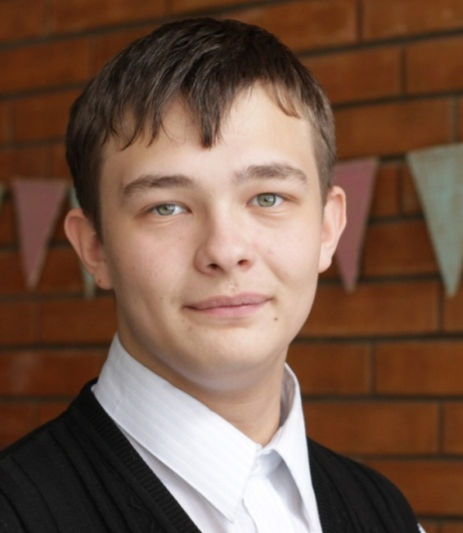
КОМАНДА проекта
РУКОВОДИТЕЛЬ
ПРОЕКТА
Татьяна Дындарь
ведение группы Vkontakte, подготовка проектов на гранты
ЛИДЕР
«Добровольчество в медицине»
Анастасия Рерих
курирование Школы медицинского добровольчества, работа с партнерами
ЛИДЕР
«Добровольчество в РДШ»
Юлия Бец
создание школьных отрядов, взаимодействие со СМИ
МОДЕРАТОР
Виктор Струков
вовлечение добровольцев,
работа с населением, работа с сайтом Добровльцы России
Краслидер.ру – 31 чел.
vk.com/club54051219

Slide 3
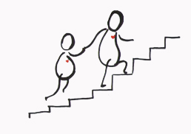
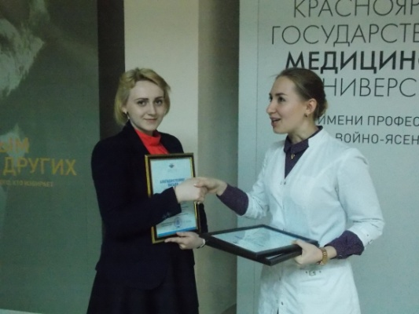
ЦЕЛИ И ЗАДАЧИ
Выявление потенциала молодежи и его развитие через социально-значимое дело.
Социальное добровольчество;
Медицинское добровольчество;
Серебряное добровольчество;
Инклюзивное добровольчество;
Экологическое добровольчество;
Международное добровольчество;
Семейное добровольчество;
Профориентационное добровольчество.
vk.com/club54051219

Slide 4

KPI
РДШ – 13 школ/9 отрядов
Добровольческих объединений - 19 отрядов /190 ч. Участников сайта Добровольцы россии - 4 объединения Участников сайта Краслидер.ру - 31 человек Подписчиков группы Vkontakte - 332 человек Мероприятий - 114 акции Вовлеченной молодежи - 1442 человека Благополучателей - 11 043 человека Партнеров штаба - 28 организаций Реализованных на «Территория 2020» - 10 проектов Проектных команд - 54 человека Привлеченных грантовых средств - 156 900 рублей Продолжили обучение – 15 человек, трудоустроено – 8 человек
vk.com/club54051219

Slide 5





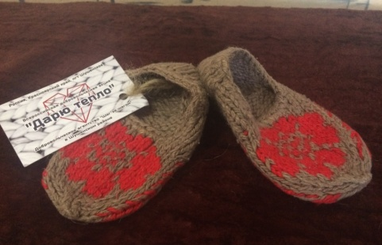

ВСЕРОССИЙСКИЕ СОБЫТИЯ
580 участников
5 участников конкурса
Всероссийский конкурс проектов в поддержку пожилых людей
Всероссийская акция «Дарю тепло»
vk.com/club54051219

Slide 6






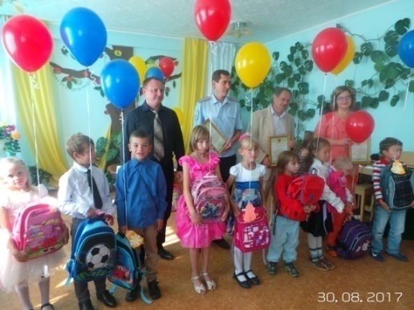
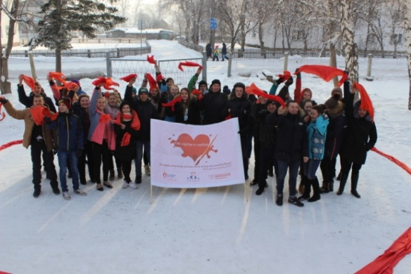
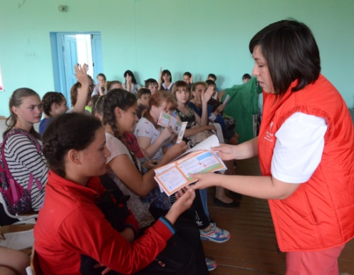
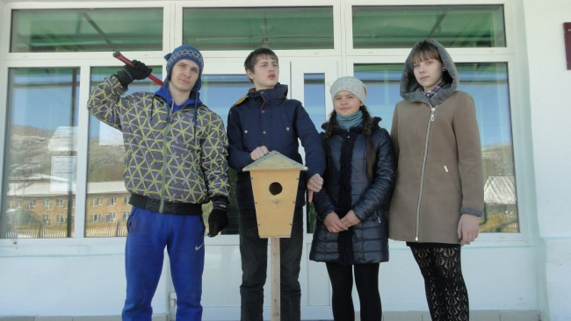
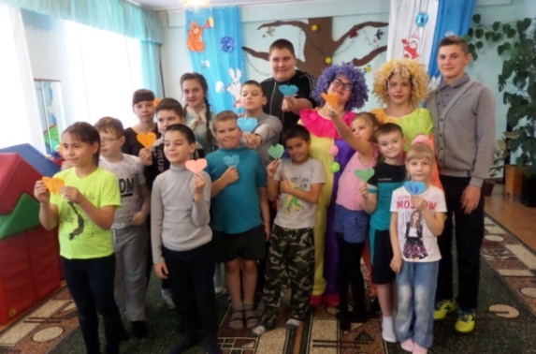
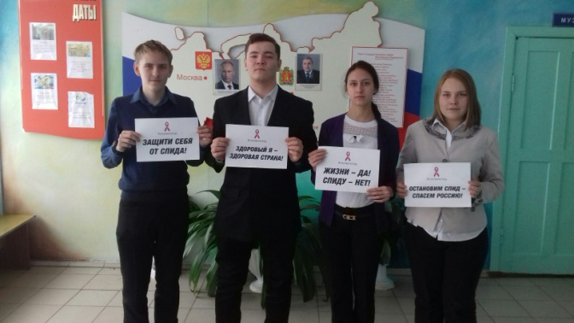
КРАЕВЫЕ мероприятия
# нужныдругдругу
# эстафетадобра
# чистыенамерения
# знаемумеемнаучим
# стираяграни
# марафондобрыхдел
# поравшколу
# отсердцаксердцу
# весенняянеделядобра
vk.com/club54051219

Slide 7



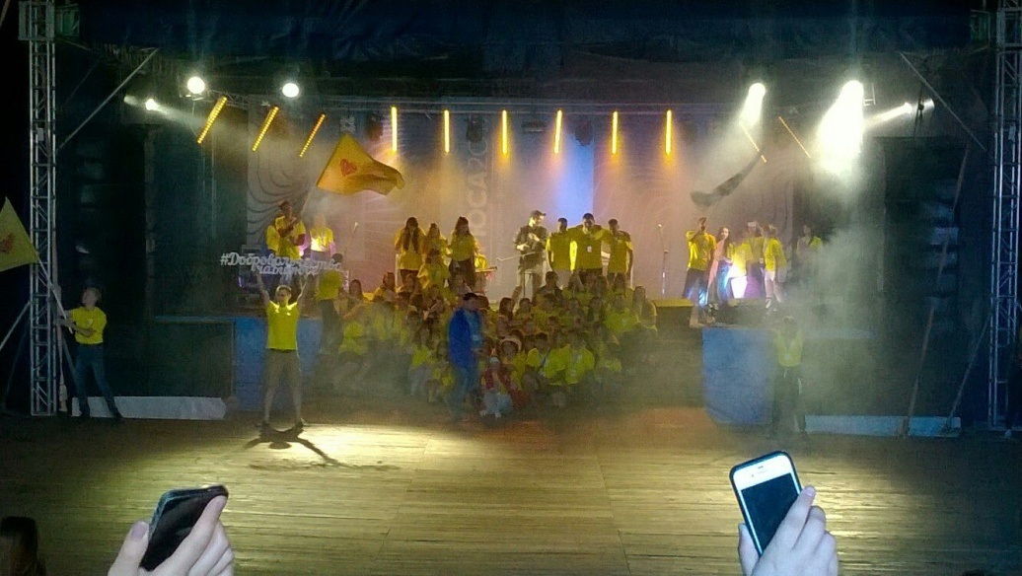
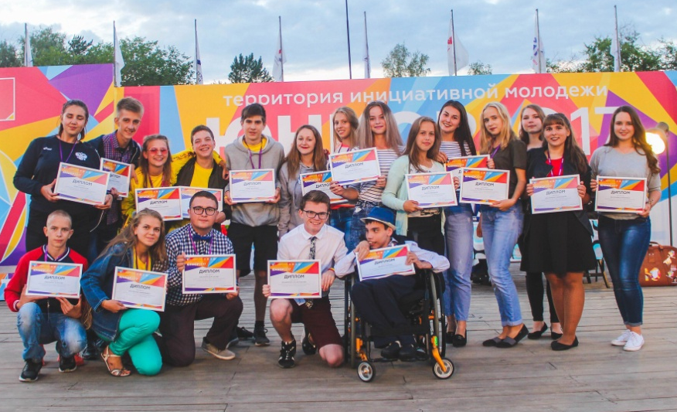
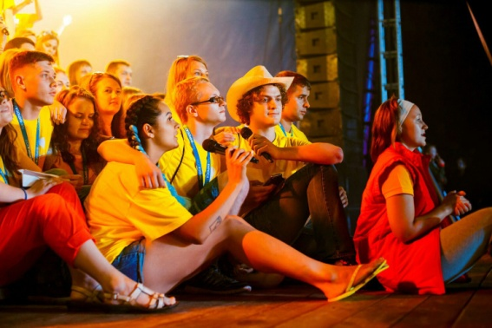
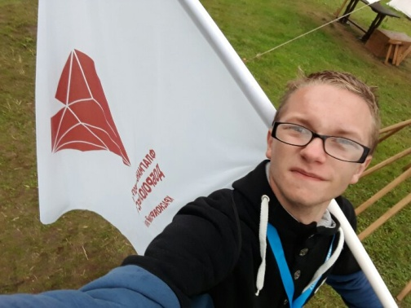
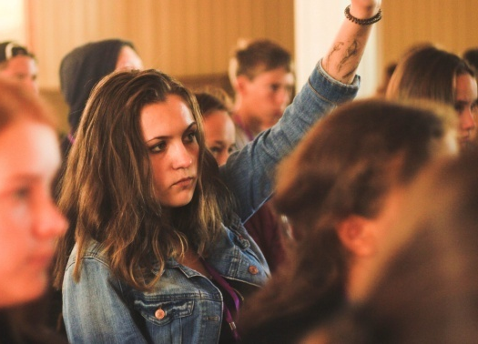
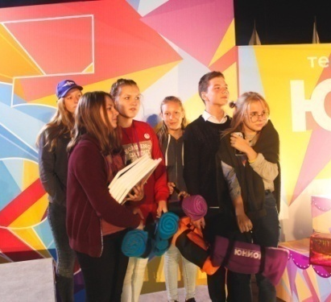
ИНФРАСТРУКТУРНЫЕ ПРОЕКТЫ
участников смены
Добровольчество - 9 человек
vk.com/club54051219

Slide 8

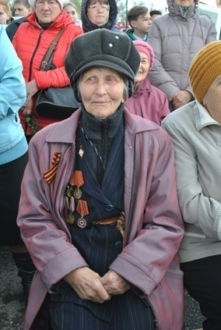
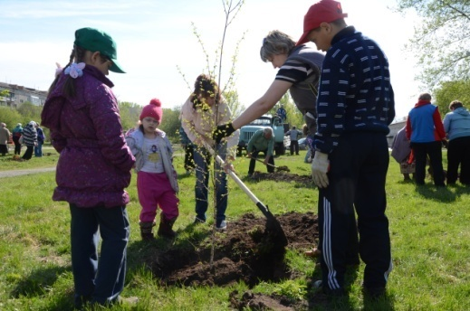
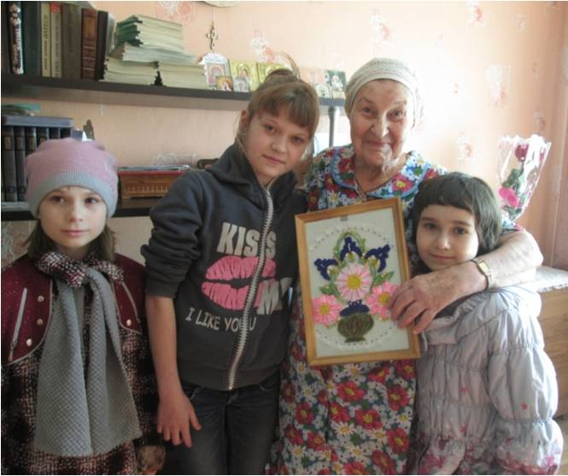
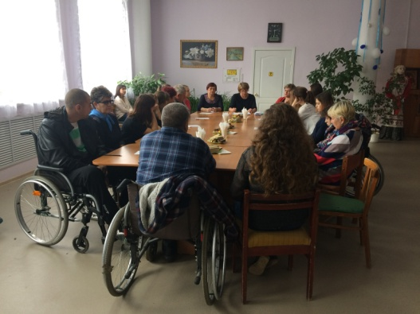
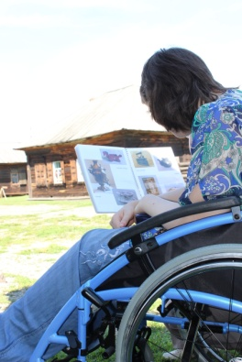
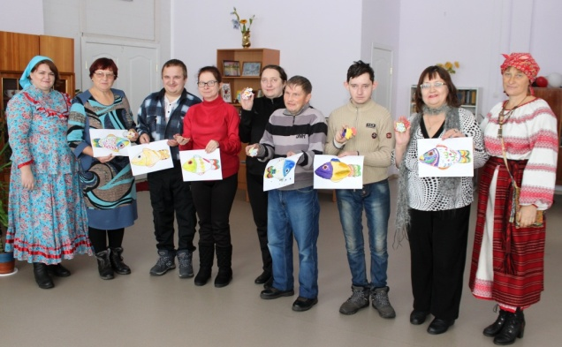
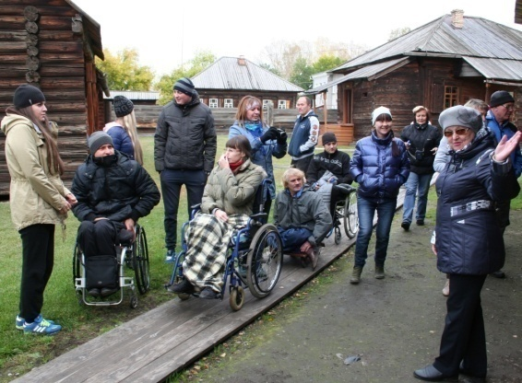
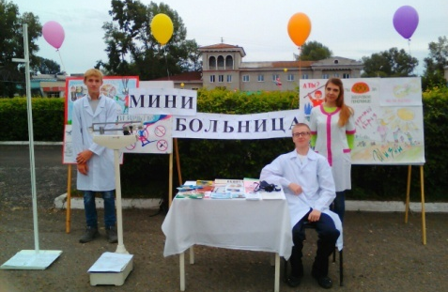
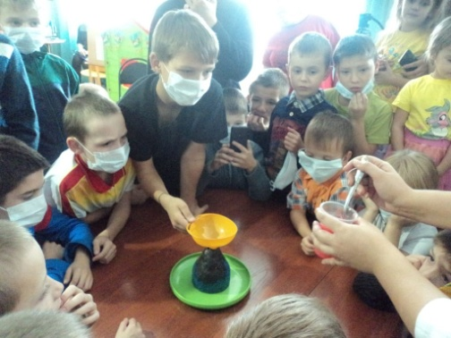
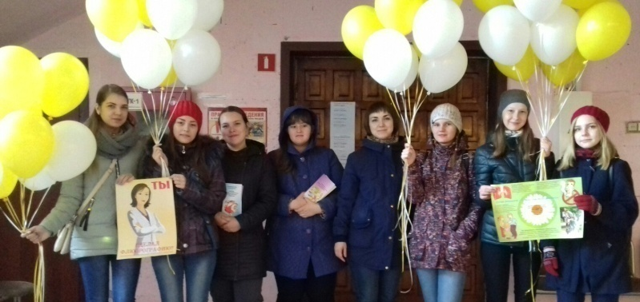
Мероприятия штаба
vk.com/club54051219

Slide 9
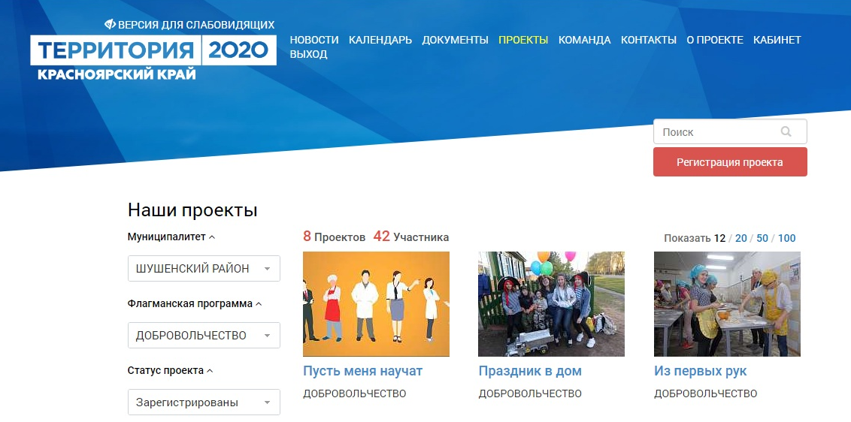

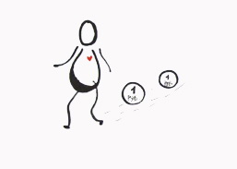
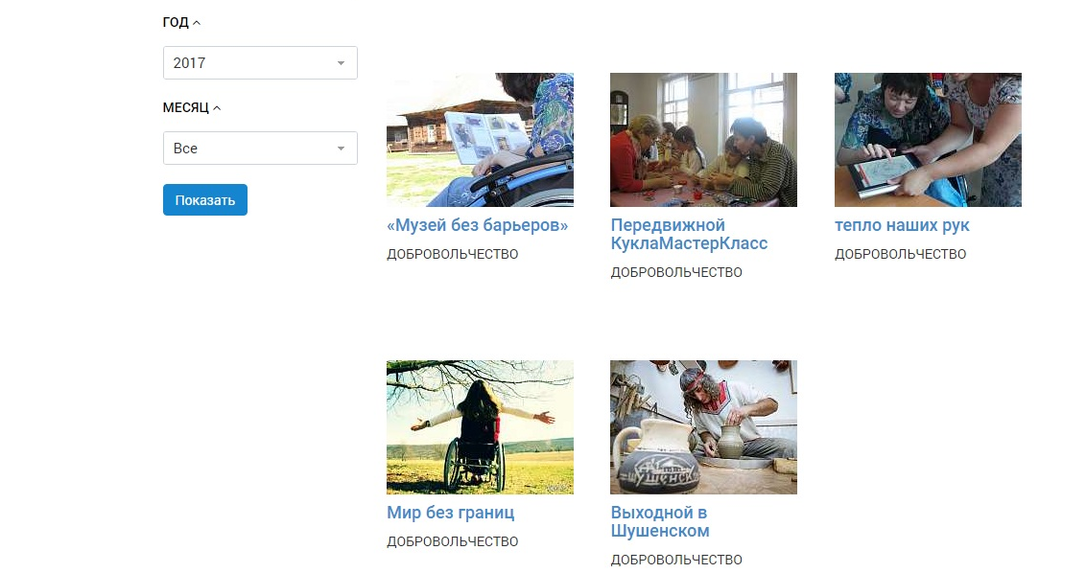
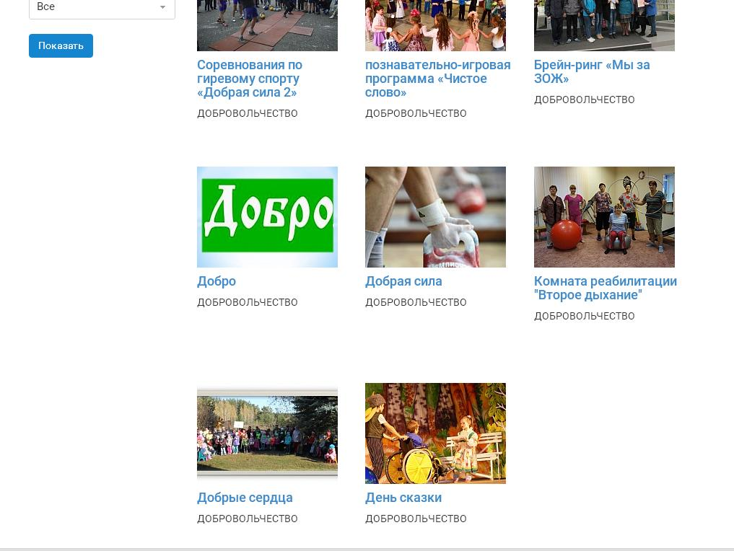
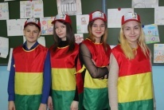
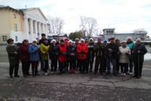
Проекты штаба
в работе
1 проект
Наказ потомкам
реализовано
10 проектов
проектных команд
54 человека
Грантовая поддержка
156 900 рублей
Дорога жизни
ДОБРОВОЛЬЧЕСТВО
Активное
Долголетие
ДОБРОВОЛЬЧЕСТВО
vk.com/club54051219

Slide 10




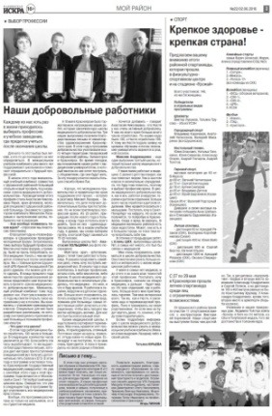
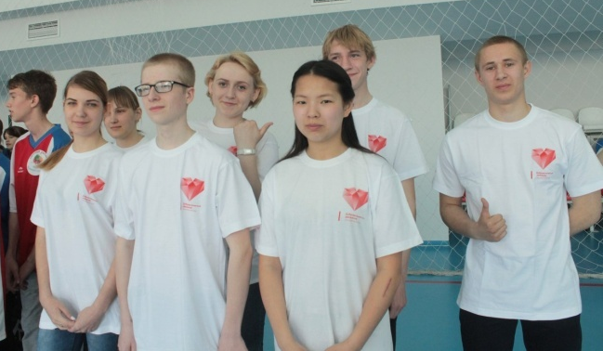


ИСТОЧНИКИ Информации
ТВ «Южные горизонты»
газета «Шушенский курьер»
газета «Ленинская искра»
Группы ВК:
- Добровольческое агентство «Шаг за шагом»
- Молодежный центр «Юг»
- Школа медицинского добровольчества
ДОБРОВОЛЬЧЕСКОЕ АГЕНТСТВО
«ШАГ ЗА ШАГОМ"
Телестудия
"Южные горизонты"
vk.com/club54051219

